Slide 1
ГУ «Средняя общеобразовательная школа №29»
Отчет об участии в проекте «Үміт Сәулесі»
за октябрь 2014 год
Исп. Скляренко А.В. ст.вожатая

Slide 2
Октябрь 2014год.
Волонтерским отрядом нашей школы посещен Областной психолого-педагогическое медико-социальное учреждение для детей. Ребята поздравили работников с их профессиональным праздником Днем работника социальной сферы. В качестве подарка преподнесли праздничный концерт.

Slide 3
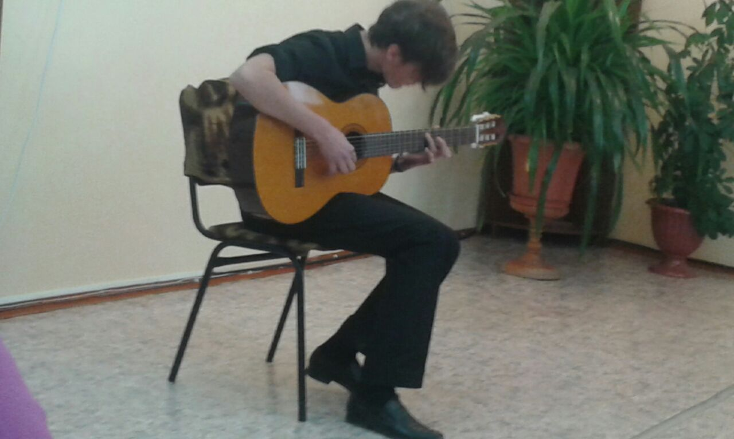
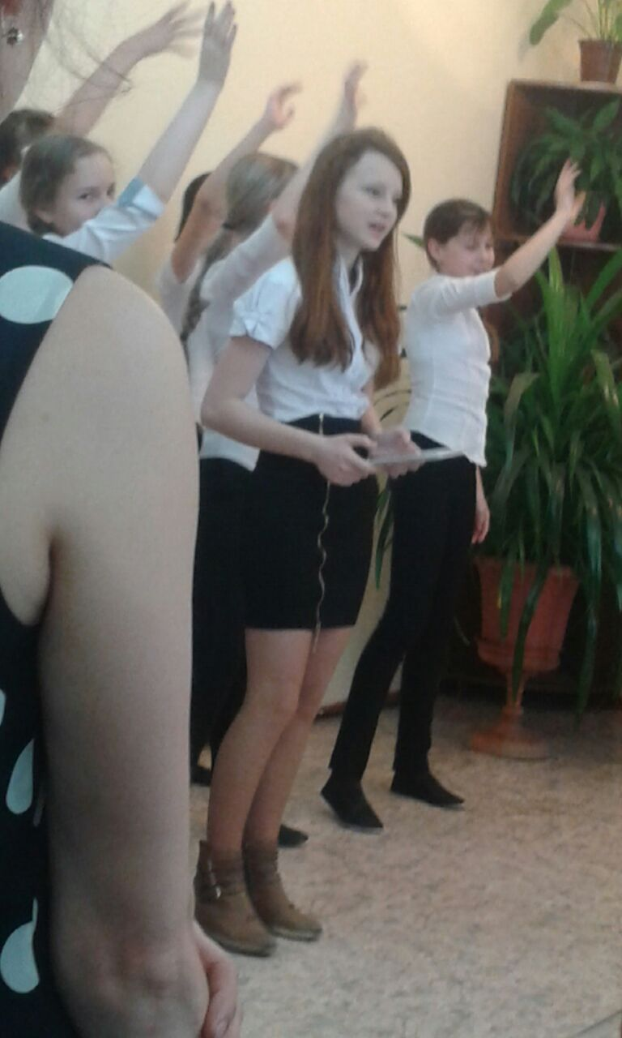
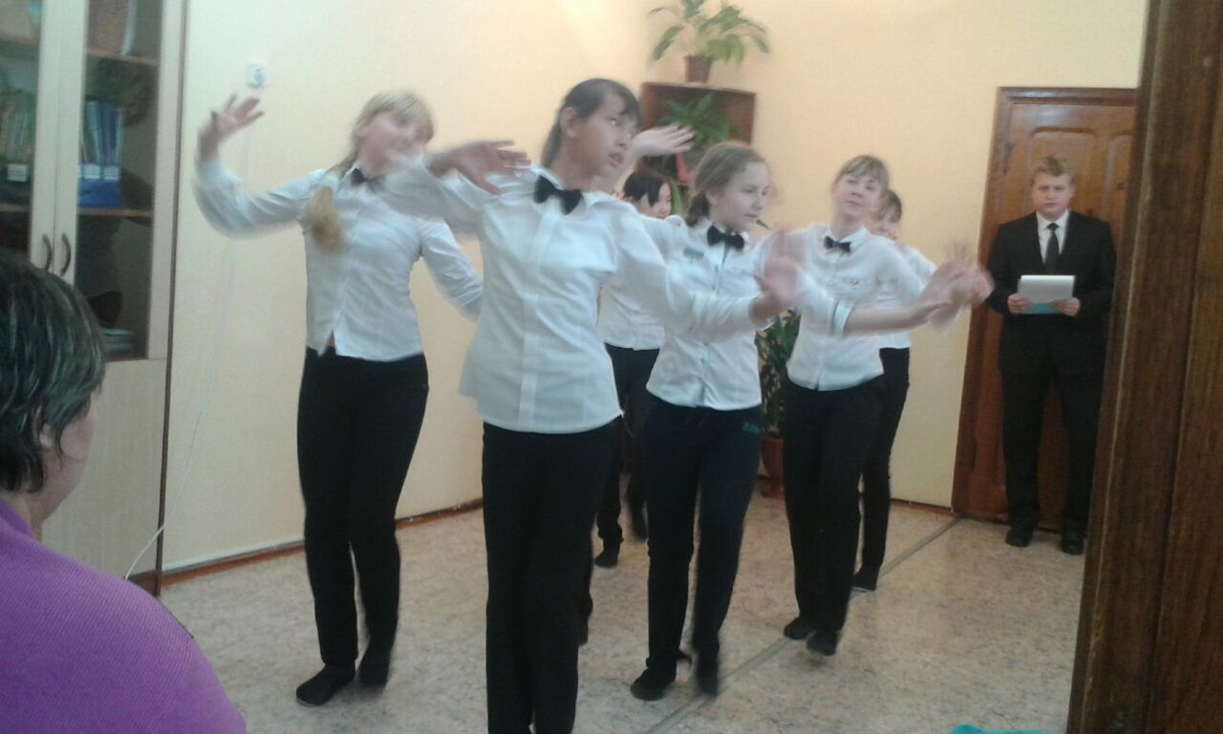

Slide 4
